Slide 1
2023
ĐẠI lỘC QUÊ TÔI
VÕ ĐỨC VỮNG: C0923G1-JV101
CODEGYM ĐÀ NẴNG

Slide 2
NỘI DUNG
01
GIỚI THIỆU VỀ ĐẠI LỘC
02
ẨM THỰC NỔI TIẾNG
03
ĐỊA ĐIỂM DU LỊCH
04
TIẾNG QUÊ MÌNH

Slide 3
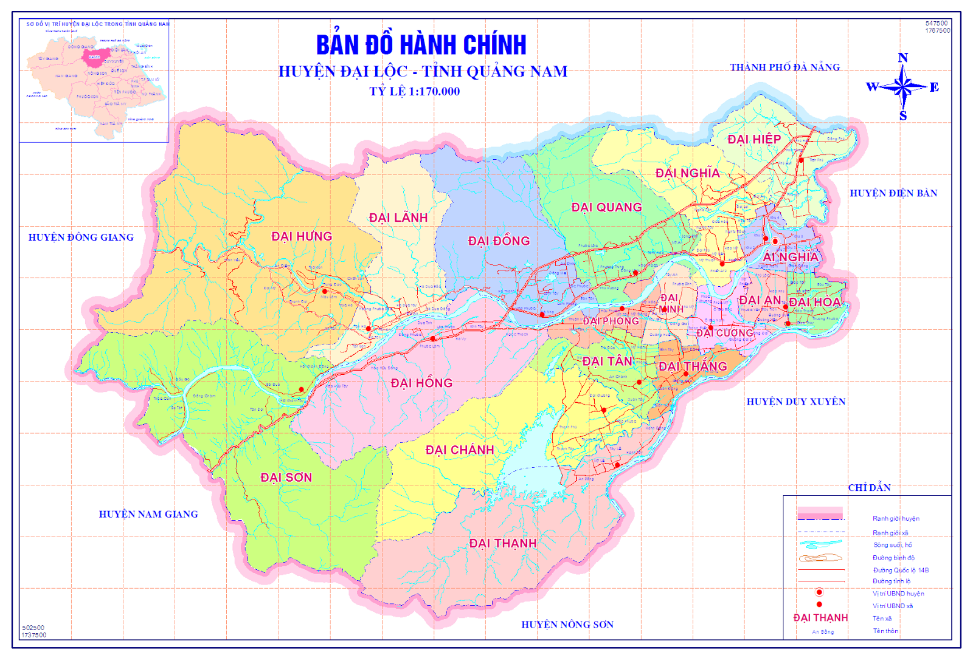
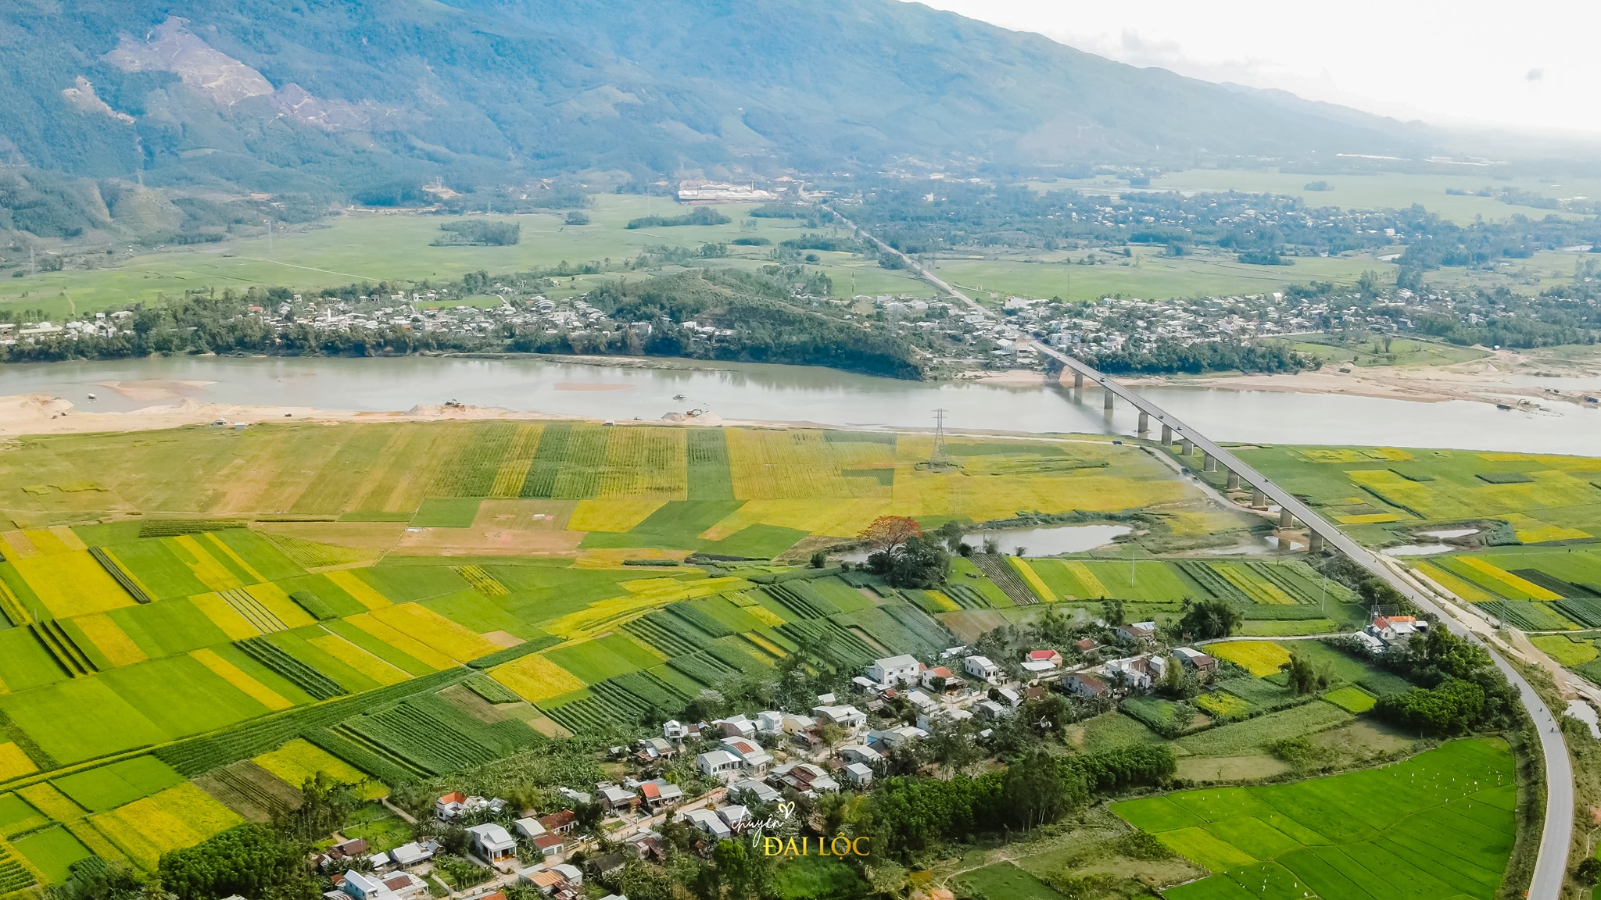
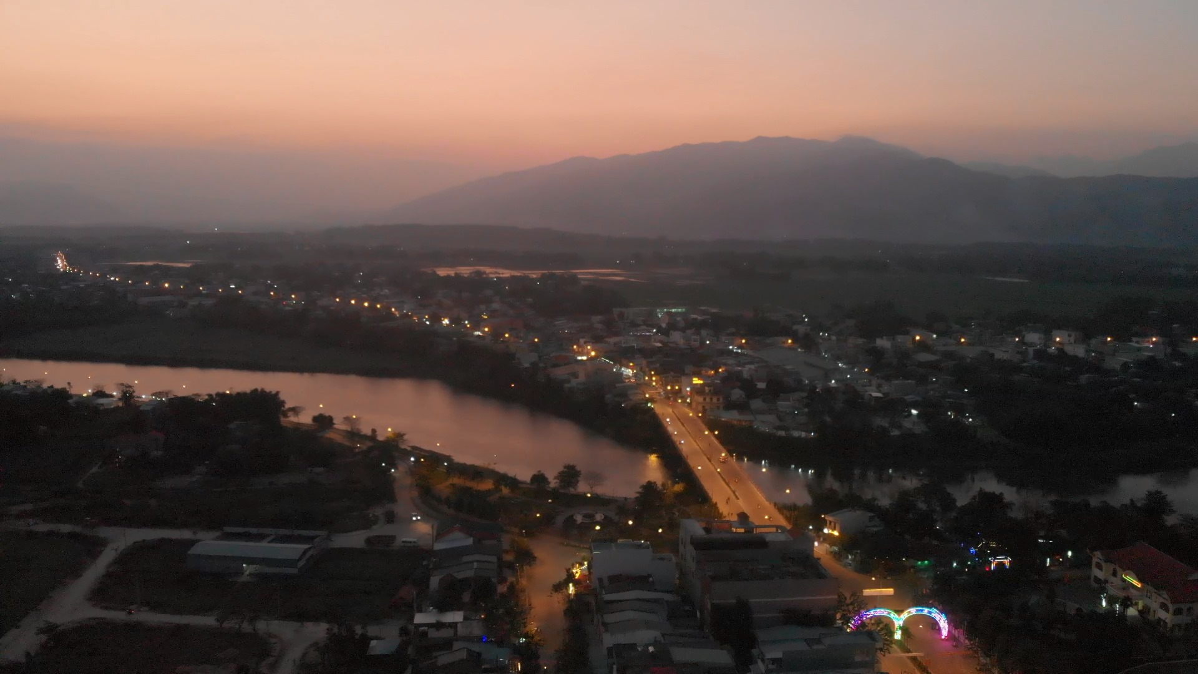
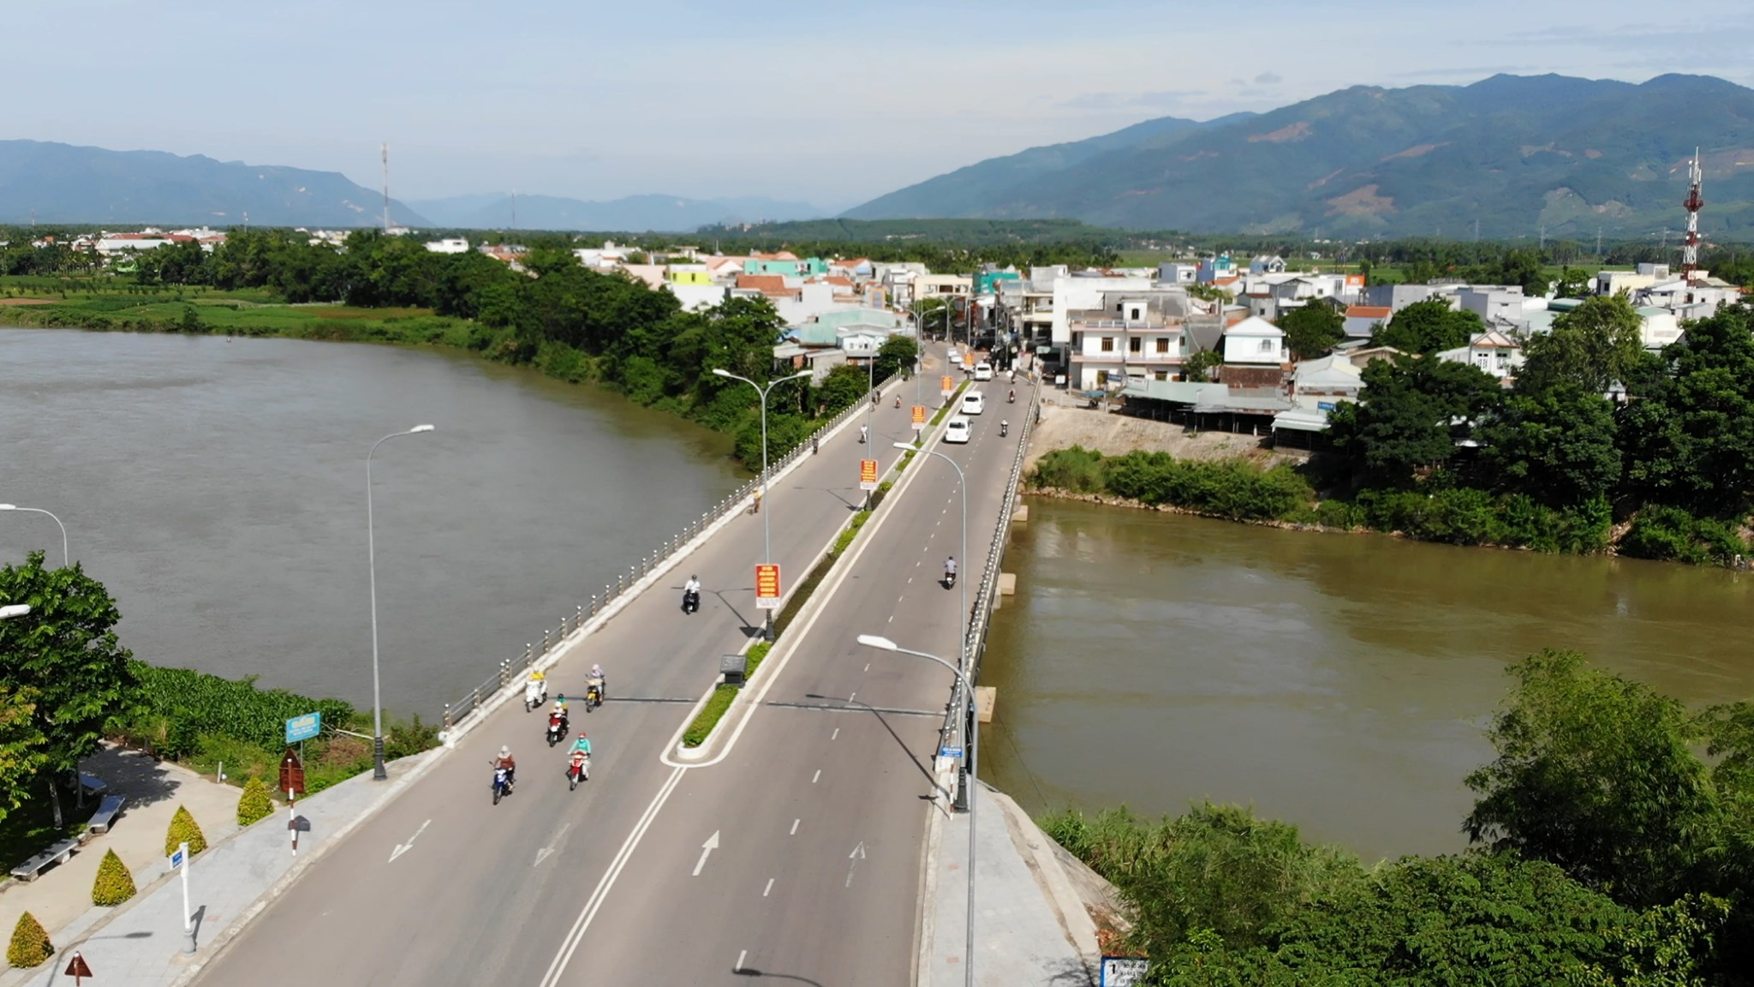
Thành lập: năm 1899
Dân số: 141.851 (2019)
Diện tích 585,6 km²
Hành chính bao gồm 17 xã và 1 thị trấn
01
GIỚI THIỆU VỀ HUYỆN ĐẠI LỘC

Slide 4
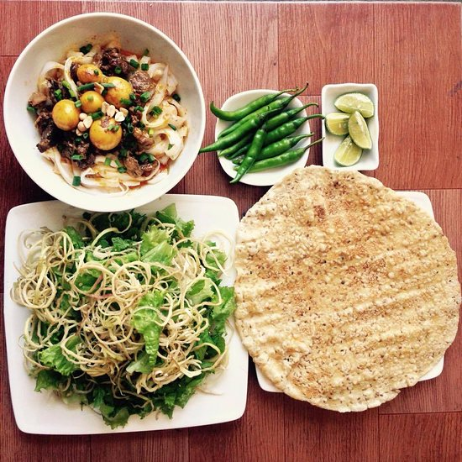
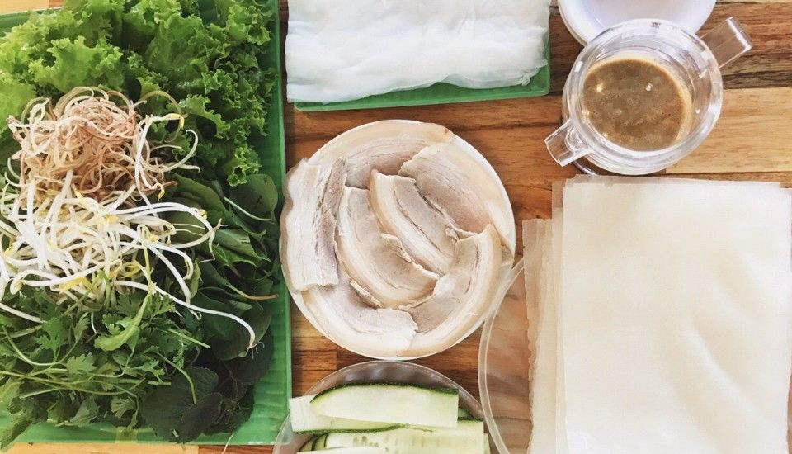
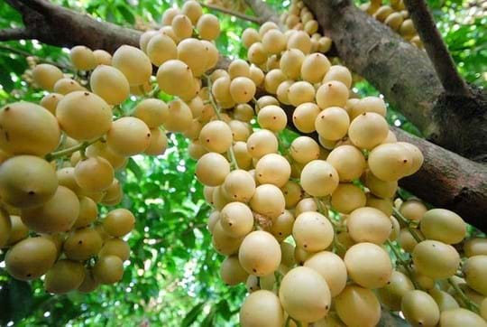
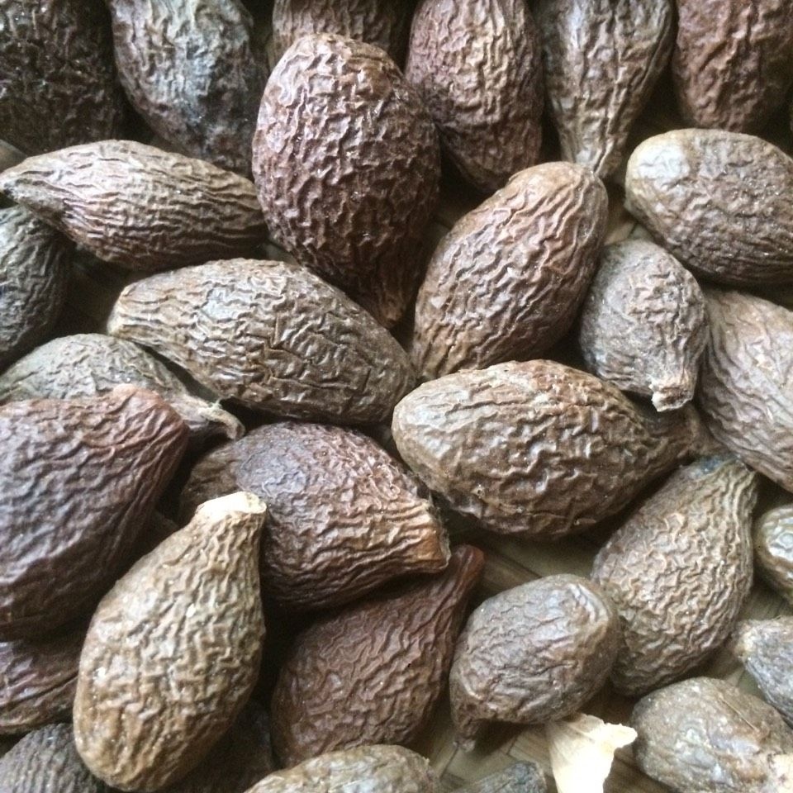
Mì quảng
Bánh trán cuốn thịt heo
Trái bòn bon
Ưi
02
Ẩm thực nổi tiếng

Slide 5
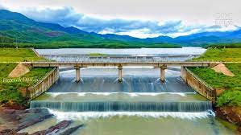
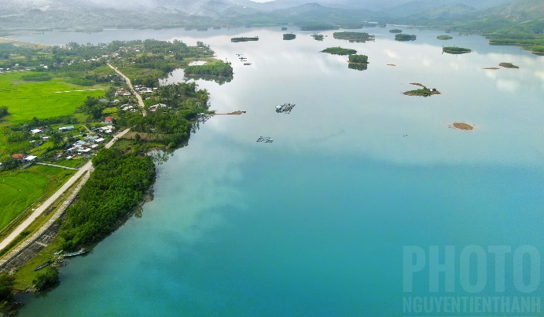
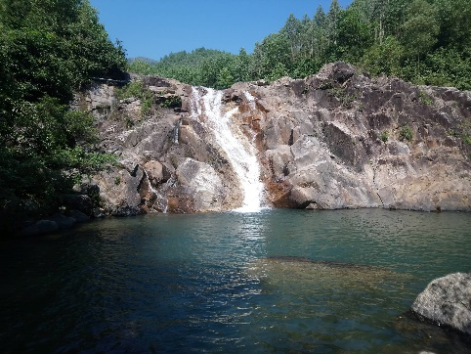
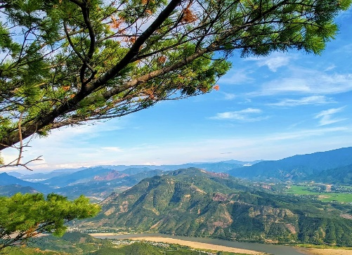
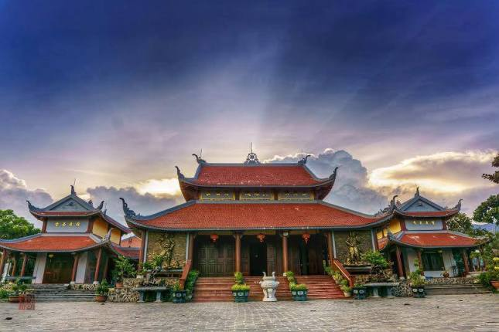
Đập Khe Tân
Suối mơ
Đỉnh Am Thông ( bằng am)
Chùa Cổ Lâm
...
03
Địa điểm du lịch nổi tiếng

Slide 6
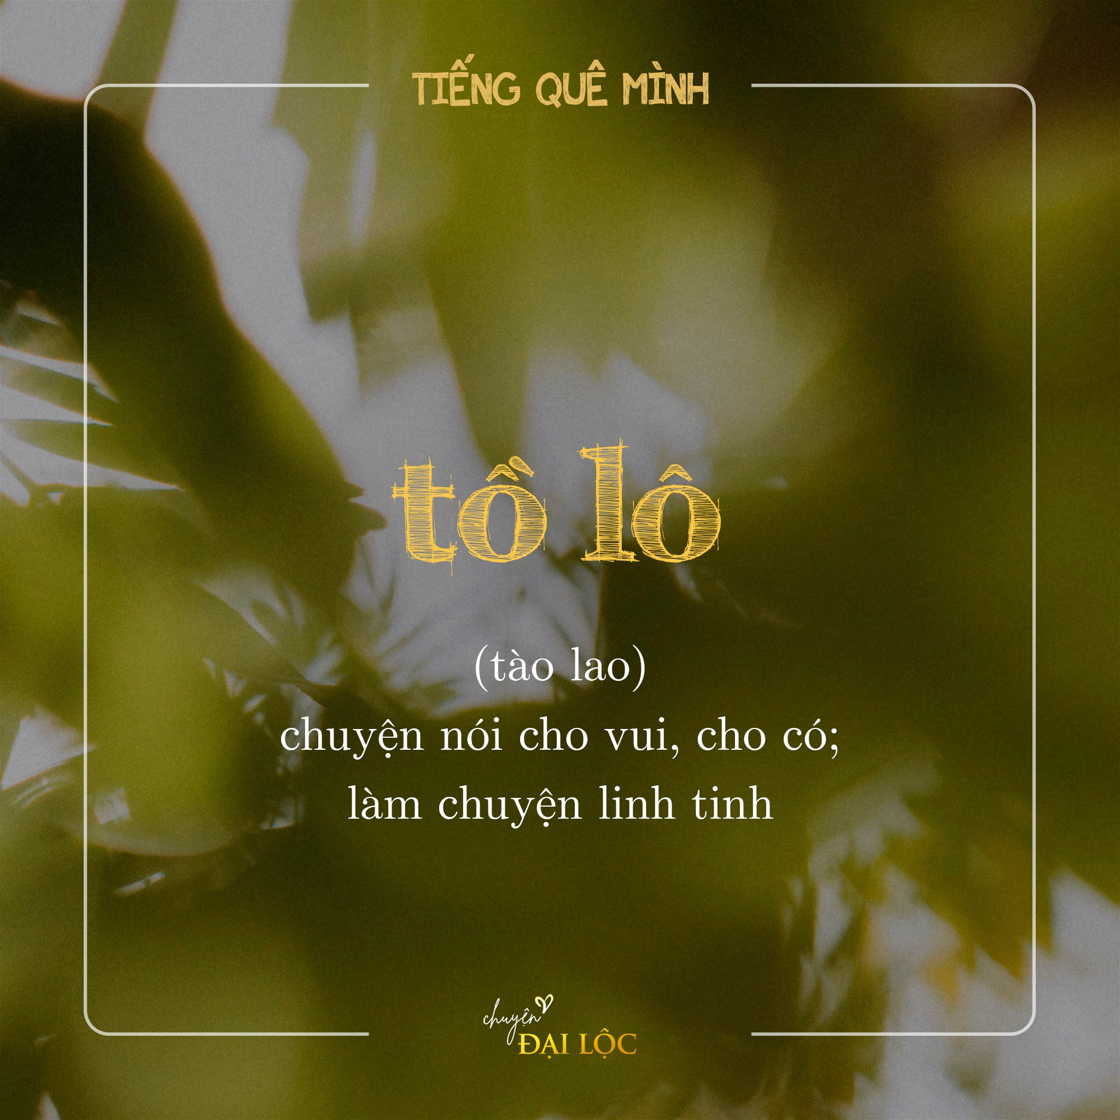




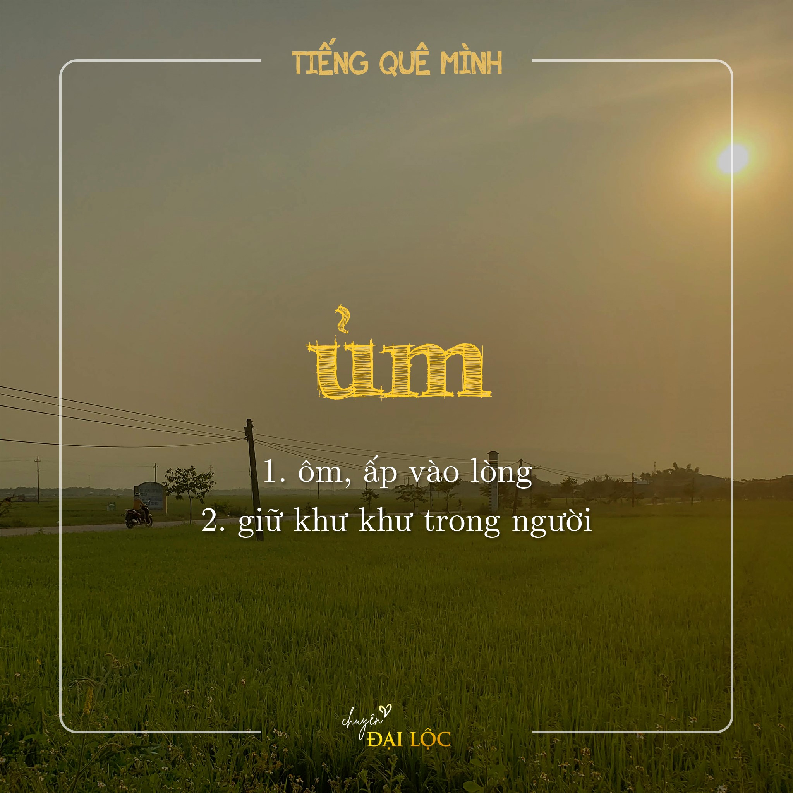


04
Tiếng quê mình
Nguồn: chuyện đại lộc

Slide 7
Thank you
**********************************

